Slide 1
Тестові завдання у форматі ЗНО
11 КЛАС

Slide 2
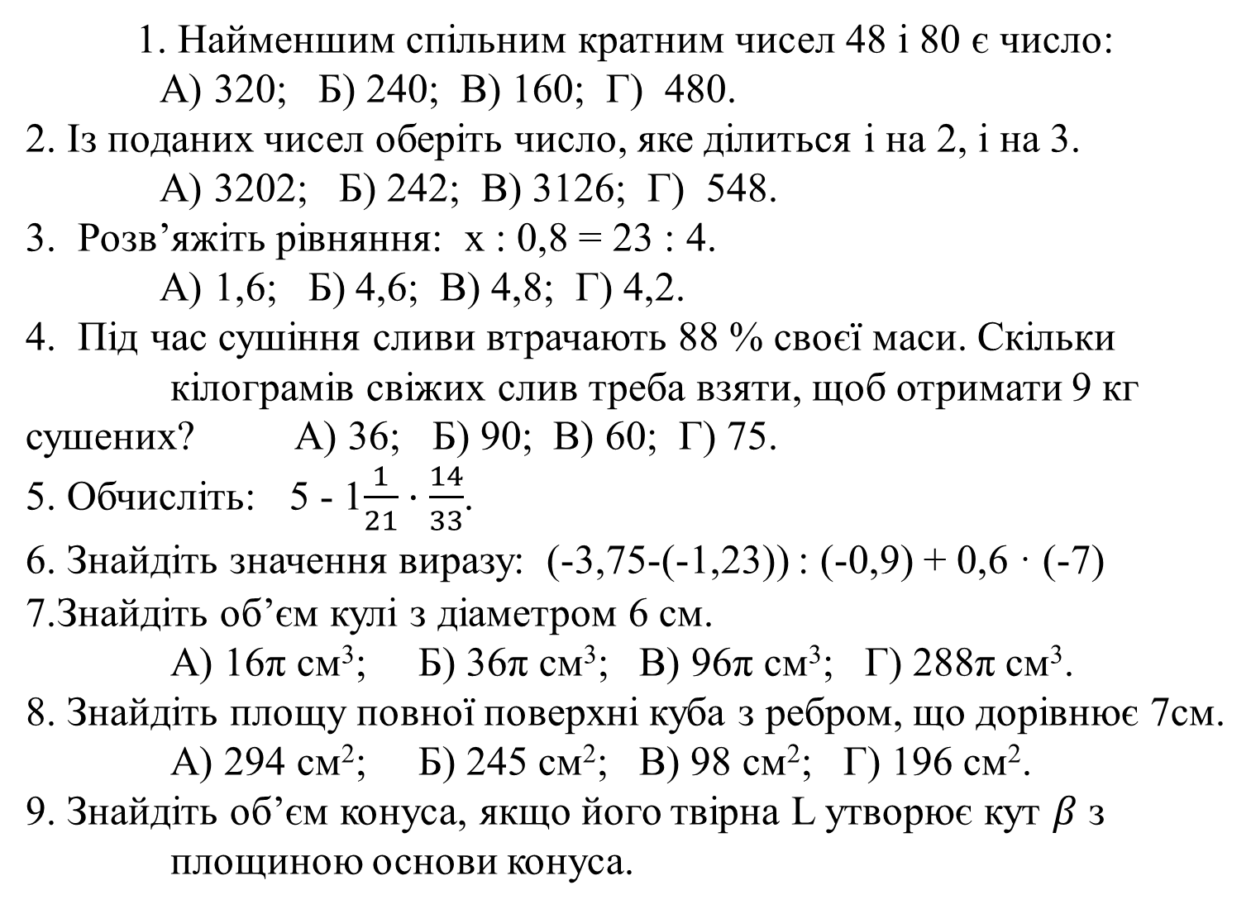
1. Найменшим спільним кратним чисел 48 і 80 є число:
А) 320; Б) 240; В) 160; Г) 480.
2. Із поданих чисел оберіть число, яке ділиться і на 2, і на 3.
А) 3202; Б) 242; В) 3126; Г) 548.
3. Розв’яжіть рівняння: х : 0,8 = 23 : 4.
А) 1,6; Б) 4,6; В) 4,8; Г) 4,2.
4. Під час сушіння сливи втрачають 88 % своєї маси. Скільки
кілограмів свіжих слив треба взяти, щоб отримати 9 кг сушених? А) 36; Б) 90; В) 60; Г) 75.
5. Обчисліть: 5 - 1$\frac{1}{21}·\frac{14}{33}$.
6. Знайдіть значення виразу: (-3,75-(-1,23)) : (-0,9) + 0,6 · (-7)
7.Знайдіть об’єм кулі з діаметром 6 см.
А) 16π см³; Б) 36π см³; В) 96π см³; Г) 288π см³.
8. Знайдіть площу повної поверхні куба з ребром, що дорівнює 7см.
А) 294 см²; Б) 245 см²; В) 98 см²; Г) 196 см².
9. Знайдіть об’єм конуса, якщо його твірна L утворює кут $β$ з
площиною основи конуса.

Slide 3
1. Найменшим спільним кратним чисел 48 і 80 є число:
А) 320; Б) 240; В) 160; Г) 480.
48 | 2
24 | 2
12 | 2
6 | 2
3
80 | 2
40 | 2
20 | 2
10 | 2
5
НСК (48; 80) = 2⁴•3•5=240

Slide 4
2. Із поданих чисел оберіть число, яке ділиться і на 2, і на 3.
А) 3202; Б) 242; В) 3126; Г) 548.
Всі числа діляться на 2, бо вони парні. Перевіримо подільність на 3.
3+2+0+2 =7
(на 3 не ділиться)
2+4+2 = 8
(на 3 не ділиться)
3+1+2+6 = 12
(ділиться на 3)
5+4+8=17 (на 3 не ділиться)

Slide 5
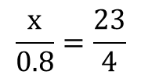




А) 1,6; Б) 4,6; В) 4,8; Г) 4,2.
$$\frac{х}{0.8}=\frac{23}{4}$$
$$4∙х=23∙0.8$$
$$4∙х=18,4$$
$$х=18.4 :4$$
$$х=4,6$$

Slide 6

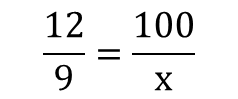



4. Під час сушіння сливи втрачають 88 % своєї маси. Скільки кілограмів свіжих слив треба взяти, щоб отримати 9 кг сушених?
А) 36; Б) 90; В) 60; Г) 75.
$$\frac{12}{9}=\frac{100}{х}$$
$$12∙х=9∙100$$
$$12∙х=900$$
$$х=900 :12$$
$$х=75$$

Slide 7
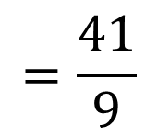
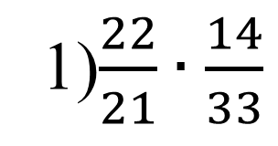
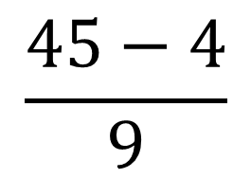
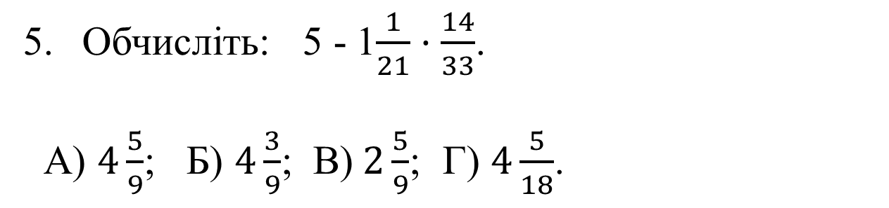
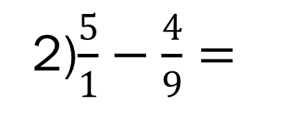

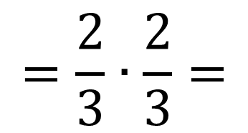
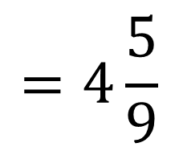
Обчисліть: 5 - 1$\frac{1}{21}·\frac{14}{33}$.
А) $4\frac{5}{9}$; Б) $4\frac{3}{9}$; В)$2\frac{5}{9}$; Г) $4\frac{5}{18}$.
1)$\frac{22}{21}∙\frac{14}{33}$
$$=\frac{2}{3}∙\frac{2}{3}=$$
$$\frac{4}{9}$$
2)$\frac{5}{1}−\frac{4}{9}=$
$$\frac{45−4}{9}$$
$$=\frac{41}{9}$$
$$=4\frac{5}{9}$$

Slide 8
6. Знайдіть значення виразу: (-3,75-(-1,23)) : (-0,9) + 0,6 · (-7)
А) 3,6; Б) -1,4; В) 2,38; Г) -7,25.
(-3,75-(-1,23)) = (-3,75+1,23) = -2,52
-2.52: (-0,9)=2.8
0,6 · (-7)=-4,2
2.8+(-4,2)= 2,8 – 4,2=-1,4

Slide 9
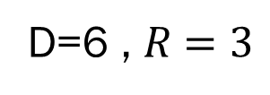


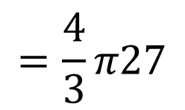
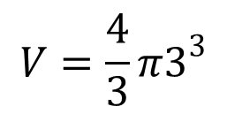
7. Знайдіть об’єм кулі з діаметром 6 см.
А) 16π см³; Б) 36π см³; В) 96π см³; Г) 288π см³.
$$V=\frac{4}{3}πR^{3}$$
D=6 , $R=3$
$$V=\frac{4}{3}π3^{3}$$
$$=\frac{4}{3}π27$$
$$= 36π$$

Slide 10
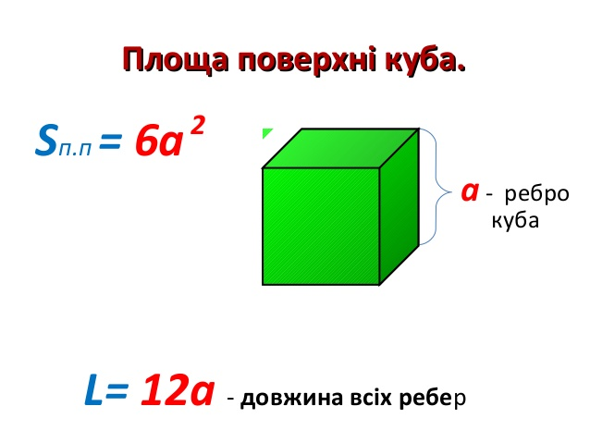

8. Знайдіть площу повної поверхні куба з ребром, що дорівнює 7 см.
А) 294 см²; Б) 245 см²; В) 98 см²; Г) 196 см².
$$S=67^{2}=6•49=294$$

Slide 11
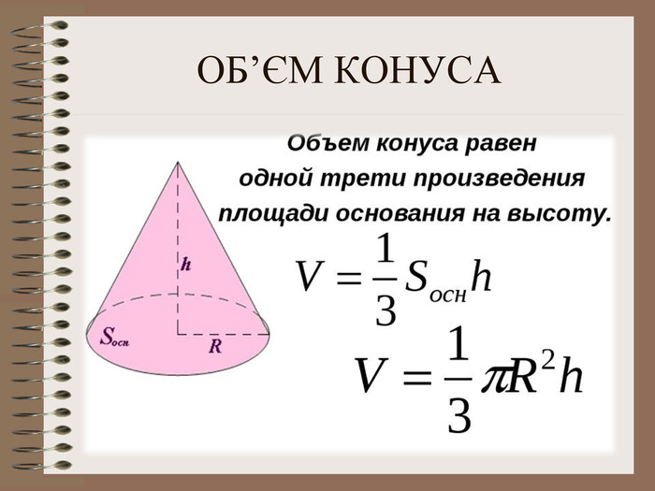
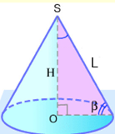
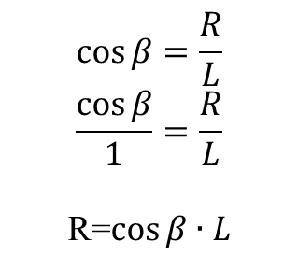

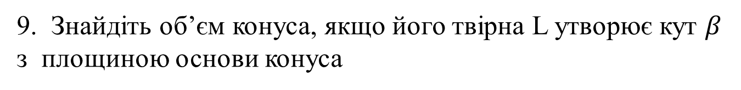
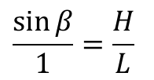
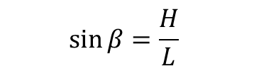
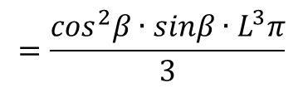
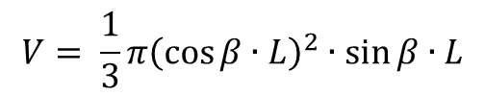
9. Знайдіть об’єм конуса, якщо його твірна L утворює кут $β$ з площиною основи конуса
$$\sin{β=\frac{H}{L}}$$
$$\cos{β=\frac{R}{L}}$$
$$\frac{\cos{β}}{1}=\frac{R}{L}$$
R=$\cos{β∙L}$
$$\frac{\sin{β}}{1}=\frac{H}{L}$$
H=$\sin{β∙L}$
$$V= \frac{1}{3}π{\left(\cos{β∙L}\right)}^{2}∙\sin{β∙L}$$
$$=\frac{\cos^{2}β∙sinβ∙L^{3}π}{3}$$

Slide 12
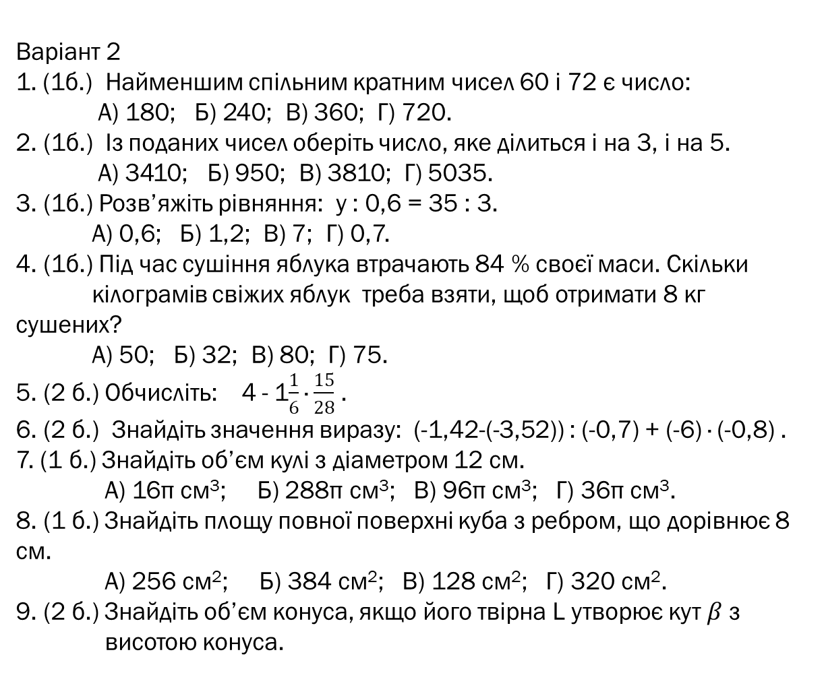
Варіант 2
1. (1б.) Найменшим спільним кратним чисел 60 і 72 є число:
А) 180; Б) 240; В) 360; Г) 720.
2. (1б.) Із поданих чисел оберіть число, яке ділиться і на 3, і на 5.
А) 3410; Б) 950; В) 3810; Г) 5035.
3. (1б.) Розв’яжіть рівняння: у : 0,6 = 35 : 3.
А) 0,6; Б) 1,2; В) 7; Г) 0,7.
4. (1б.) Під час сушіння яблука втрачають 84 % своєї маси. Скільки
кілограмів свіжих яблук треба взяти, щоб отримати 8 кг сушених?
А) 50; Б) 32; В) 80; Г) 75.
5. (2 б.) Обчисліть: 4 - 1$\frac{1}{6}$ · $\frac{15}{28}$ .
6. (2 б.) Знайдіть значення виразу: (-1,42-(-3,52)) : (-0,7) + (-6) · (-0,8) .
7. (1 б.) Знайдіть об’єм кулі з діаметром 12 см.
А) 16π см³; Б) 288π см³; В) 96π см³; Г) 36π см³.
8. (1 б.) Знайдіть площу повної поверхні куба з ребром, що дорівнює 8 см.
А) 256 см²; Б) 384 см²; В) 128 см²; Г) 320 см².
9. (2 б.) Знайдіть об’єм конуса, якщо його твірна L утворює кут $β$ з
висотою конуса.

